Slide 1

AniMundo
Fabio Hideki Kuriki Cesare
RA: 01242037

Slide 2
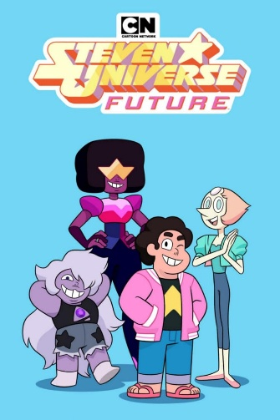


Animações
Meta 3.4
Problemas apresentados
Sentimentos

Slide 3
Linha da Vida
Quando começou o interesse?
GLUTEN is a group of proteins found in some cereal grains, mainly wheat. Apart from this, Mercury is the closest planet to the Sun. Its name has nothing to do with the liquid metal, since it was named after the Roman messenger god, Mercury

Slide 4
Linha da Vida
Como está inserido no dia a dia e por que?
Continuo assistindo animes, representa dedicação e não desistir

Slide 5

Website

Slide 6

Desafio
Do que eu gosto?

Slide 7

Superação
lorem

Slide 8
Agradecimentos
A
B
Jupiter is a gas giant and the biggest planet in our Solar System. It’s also the fourth-brightest object in the sky
Despite being red, Mars is actually a cold place. It’s full of iron oxide dust, which gives the planet its reddish cast

Slide 9
—SOMEONE FAMOUS
“This is a quote. Words full of wisdom that someone important said and can make the reader get inspired.”

Slide 10
Obrigado!

Slide 11
Em que momento da sua história (linha da vida) o interesse ou prazer por este tema despertou? Como está inserido no seu dia a dia e por que você escolheu este tema? Você deve demonstrar quais valores seus estão representados em seu desafio individual.

Slide 12
Website (falar códigoe e parte visual)

Slide 13
Qual foi a maior dificuldade? Referente ao meu tema Qual foi a maior superação na realização desse desafio?

Slide 14
Agradecimento Há alguém que deva receber a sua gratidão por você ter conseguido chegar ao resultado final?

Slide 15
Conclusão

